Slide 1

Trabajando con Ficheros

Slide 2
Concepto de fichero
Un fichero es un conjunto de datos relacionados entre sí, que son almacenados de forma permanente en dispositivos tales como discos duros, memorias flash, etc. y que pueden ser tratados, hasta cierto punto, como una unidad.
En este contexto, permanente quiere decir que, salvo fallos catastróficos o hasta que sean borrados a propósito, estos datos permanecen en el medio en que se almacenan (medios magnéticos o de otro tipo) y continúan existiendo después de que el programa que los creó deja de ejecutarse, incluso después de apagar el ordenador.

Slide 3
Utilidad
El concepto de fichero es una abstracción del Sistema Operativo (S.O.) que, de forma transparente al programador, utiliza los recursos del hardware creando sobre ellos una estructura lógica para representarlos, facilitando a los lenguajes de programación el uso de interfaces de usuario simples y versátiles.
Los ficheros son enormemente importantes en programación. No solo debido al hecho evidente de que brindan el soporte que permite la mera existencia de las aplicaciones en el disco duro. Si no existieran los ficheros, por ejemplo, toda la interacción del usuario con una aplicación concreta, como la introducción y la obtención de resultados parciales, tendría que ser laboriosamente recreada cada vez que se ejecutara el programa. La existencia del fichero hace posible que, al terminar una sesión de trabajo, se almacenen los datos y resultados en el disco, para poder retomar la tarea en una sesión posterior.

Slide 4
Tipos de ficheros
El contenido y la estructura de un fichero responde a un criterio de diseño libre, elegido por el desarrollador de una aplicación. En cualquier caso, con relación a la forma en que los datos son almacenados, los ficheros podríamos clasificarlos como:
Ficheros binarios: Contienen una representación exacta del contenido (binario, ceros y unos) de los datos. No son editables.
Ficheros de texto: Los datos están representados con los caracteres alfanuméricos que los representan. Pueden ser leídos y modificados a través de un editor de texto.

Slide 5
Elementos básicos de programación con ficheros
La equivalencia entre entrada/salida a través de teclado y pantalla y la utilización de ficheros es muy profunda. Los S.O. actuales hacen un tratamiento unificado de estos recursos y tratan, por ejemplo, a la pantalla y al teclado como ficheros de salida y de entrada respectivamente, ficheros que están siempre listos para ser utilizados. Es una muestra más del mecanismo de abstracción mencionado más arriba.
Recalquemos que cuando en Python usamos print(), estamos escribiendo datos en el fichero por defecto o estándar, la pantalla, y que cuando empleamos input(), estamos leyendo datos del fichero por defecto o estándar, el teclado.

Slide 6
Cuando no usamos los ficheros estándar, tanto en Python como en cualquier otro lenguaje de programación, debemos realizar algunas tareas adicionales:
Abrir el fichero: hay que asociar el fichero (definido a nivel del S.O.) con un objeto que provea la fuente de datos y definir si se va utilizar para entrada o para salida de datos, es decir, para leer o para escribir.
Cerrar el fichero: Una vez finalizada la interacción con el objeto que representa el fichero, este hecho debe ser informado al S.O. mediante los métodos apropiados. Así, el S.O. podrá realizar las acciones requeridas para garantizar que el fichero queda en un estado consistente y seguro.

Slide 7
El concepto de flujo de datos (stream)
Las operaciones de lectura/escritura hacen uso del concepto de flujo o corriente de datos (stream). El símil se basa en el hecho de interpretar la entrada/salida como una corriente o río de datos, donde estos son representados por la aparición en serie, uno tras otro, de los bytes que representan cada uno de los valores transferidos.
El concepto de transferencia de datos en serie es clave. Si desde el teclado queremos introducir el número 543, es evidente que antes de escribir el 3, debemos escribir el 4 y antes el 5. En el caso de los ficheros se utiliza el mismo paradigma, se escribe un dato siempre a continuación del anterior.

Slide 8
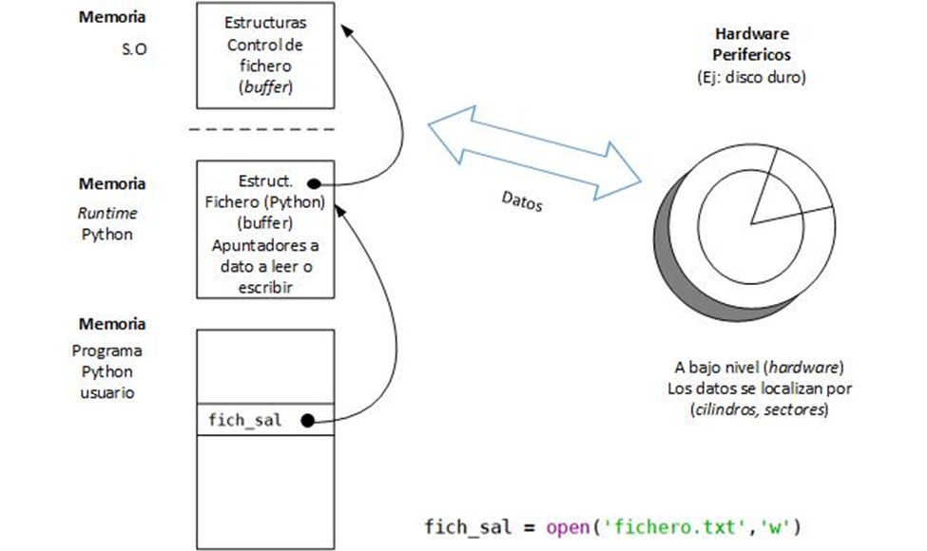
Notes:
La figura previa describe la relación que existe entre los datos almacenados en el medio físico y la construcción lógica que es el fichero. A nivel del dispositivo periférico, la forma de referirse al dato es a través de atributos de muy bajo nivel, tales como su dirección, que puede ser descrita, por ejemplo, por la intersección de cilindros y sectores definidos por el hardware.
El fichero, por su parte, es un conjunto lógico de datos donde el programa que lo crea (con la ayuda indispensable del Sistema Operativo) decide tratarlos como una unidad. Nótese que, en el nivel hardware, si se usa un disco duro como almacenamiento, ese conjunto lógico involucrará a múltiples cilindros y sectores.

Slide 9
Memoria intermedia (buffers)
La entrada/salida desde/hacia ficheros está mediada, de forma transparente al programador, por memoria auxiliar o búferes (buffers).
Los búferes cumplen distintos cometidos, pero el fundamental es el de servir como pulmón de la CPU. Dado que los procesos de lectura/escritura en los dispositivos son mucho más lentos que los realizados en la RAM, los datos son temporalmente leídos/escritos en búferes. De esta forma, los accesos a un dispositivo lento no ralentizan las aplicaciones.

Slide 10
Necesidad de cerrar el fichero
Cuando nuestro programa ha terminado de utilizar el fichero debe cerrarlo. ¿Por qué es necesario cerrar el fichero?
La escritura/lectura se realiza sobre los búferes y estos son eventualmente transferidos al medio físico. Cuando se cierra el fichero, se fuerza a realizar esa transferencia. De otro modo, se podría incurrir en pérdida de información.
La utilización de un fichero comporta un consumo importante de memoria del ordenador (búferes y otros elementos). Si no se cierra el fichero, esa memoria resulta inutilizada.
El Sistema Operativo establece un número máximo de ficheros que pueden estar abiertos simultáneamente. Si no cerramos los ficheros que, de momento, no estamos utilizando, puede que nuestro programa no pueda abrir otros que sí son necesarios.

Slide 11
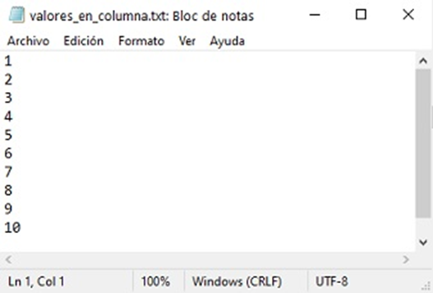
Lectura línea por línea de ficheros en Python
Para entender el manejo de ficheros en Python utilizaremos inicialmente un sencillo ejemplo. Para ello, utilizaremos un editor de textos con el que hemos creado un archivo llamado valores_en_columna.txt. El contenido es una secuencia de valores enteros fácil de recordar, para que las comprobaciones del buen funcionamiento del código sean sencillas de verificar.

Slide 12
De momento, para simplificar la ruta de acceso al fichero, este archivo está situado al mismo nivel que este cuaderno. La extensión .txt es la habitual para recalcar que el fichero es de tipo texto, pero podemos usar cualquier extensión, preferentemente no utilizando aquellas habituales en aplicaciones estándar, tales como .doc, .exe, .lib, .pdf, etc.

Slide 13
La apertura y el cierre
Los ficheros no estándar deben ser abiertos antes de ser utilizados, y cerrados cuando se concluya (al menos provisionalmente) el trabajo con ellos.
Para abrir un fichero debemos tener en cuenta:
La localización del fichero: (Ej.: “datos/temperaturas/Valladolid.dat”)
La declaración del modo de apertura, que es un parámetro que indica si, por ejemplo, queremos leer del fichero o escribir en el fichero:
'w' para escritura,
'r' para lectura
La asignación de un nombre en el programa que a partir de ese momento representará al fichero (Ej.: fich_sal)

Slide 14
Para abrir un fichero disponemos de la función open(), que nos devuelve el objeto fichero con el que vamos a poder trabajar a partir de ese momento. En el ejemplo, se abre un fichero 'Valladolid.dat' especificando la ruta de acceso desde el directorio de trabajo, con la intención de escribir en él datos, ('w') y al que se referenciará con el nombre fich_sal.
fich_sal = open('datos/temperaturas/Valladolid.dat','w')
En la siguiente tabla se muestran los diferentes modos de apertura. Con saber utilizar los modos 'w' y 'r' es más que suficiente para los objetivos del curso.

Slide 15
En la siguiente tabla se muestran los diferentes modos de apertura. Con saber utilizar los modos 'w' y 'r' es más que suficiente para los objetivos del curso.
Modo de apertura | Descripción | Acción
'w' | Escritura | Si el fichero no existe lo crea. Si existe, borra su contenido
'r' | Lectura | Si existe fichero: lo abre. Si no existe: excepción FileNotFoundError
'a' | Añadir | Si fichero no existe, lo crea para escritura. Si existe, añade al final
'w+' | Actualizar | Escritura/ lectura. Si el fichero no existe lo crea. Si existe: borra
'r+' | Actualizar | Lectura/Escritura. Si no existe: excepción FileNotFoundError
'a+' | Añadir | Escritura/lectura. Si existe, añade al final.
'b' | Binario | Abre en binario. Combinadas con otras banderas: establece modo
'x' | Creación | Abre exclusivamente para crear fichero. Si ya existe, falla

Slide 16
fich_sal = open('datos/temperaturas/Valladolid.dat', 'w')
# Código de escritura en el fichero
# ...
fich_sal.close() # Cerramos el fichero
En algunas celdas que siguen a continuación vamos a utilizar el comando mágico de IPython %reset -f para resetear las variables del espacio de nombres y que los resultados de una celda no influyan en las otras.

Slide 17
Lectura línea por línea
Tras abrir el fichero correspondiente, la forma básica de leer un fichero línea por línea es:
fich_ent = open('nombre_fichero.txt', 'r')
for linea in fich_ent:
# Procesar la línea
fich_ent.close()

Slide 18
La variable linea es una cadena de caracteres que va tomando secuencialmente las cadenas de caracteres correspondientes a cada una de las líneas del fichero, desde la primera a la última.
# Leyendo del fichero "valores_en_columna.txt" línea a línea
fich_ent = open('valores_en_columna.txt', 'r') # Apertura
for linea in fich_ent:
print(linea)
fich_ent.close() # Cierre

Slide 19
Al ejecutar el código se observa que aparece una línea en blanco entre cada uno de los números. Esto es así porque cada línea en el fichero de texto tiene un carácter no imprimible nueva línea, el carácter \n. A eso se une el que por defecto introduce la función print().
Este hecho debe recordarnos que, al igual que con la función de lectura estándar input(), lo que estamos leyendo son cadenas de caracteres, es decir, linea es un dato tipo str. Si el usuario sabe que cada línea corresponde a un valor entero, podemos recurrir a la función int().
En el siguiente ejemplo, rehacemos el código para almacenar los valores enteros en una lista.
%reset -f
# Leyendo del fichero "valores_en_columna.txt" línea a línea
fich_ent = open('valores_en_columna.txt', 'r') # Apertura
lista_enteros = []
for linea in fich_ent:
lista_enteros.append(int(linea))
print(lista_enteros)
fich_ent.close() # Cierre
Notes:
Es muy importante darnos cuenta de que el éxito en la lectura del fichero se sustenta en el hecho de que conocemos de antemano su formato. En este caso, que el fichero está formado por líneas en las cuales hay un único número entero. Si ese formato no se cumple, tendremos problemas.

Slide 20
Valores en columna
# Leyendo del fichero "valores_en_columna.txt" línea a línea
fich_ent = open('valores_en_columna.txt', 'r') # Apertura
lista_enteros = []
for linea in fich_ent:
lista_enteros.append(int(linea))
print(lista_enteros)
fich_ent.close() # Cierre

Slide 21
El administrador de contextos with
A partir de la versión 2.6 de Python se introdujo una nueva estructura de control de flujo, la construcción with. La estructura with ha sido diseñada específicamente para lidiar con código donde se manejan objetos que utilizan recursos externos. Por ello, Python define a la estructura with como un administrador de contextos (context manager).
El concepto de contexto se utiliza en informática para referirse al conjunto de datos utilizados por un recurso que deben ser guardados para permitir una posterior reutilización.
Además de los ficheros, un administrador de contextos como with puede trabajar con otros objetos, tales como aquellos dedicados a gestionar conexiones a red, bases de datos, etc. Con todos estos recursos, se van produciendo una serie de pasos, generándose nuevos estados. Los recursos son adquiridos y deben ser liberados o cerrados aún en presencia de excepciones.
La construcción with crea un contexto que ante la presencia de posibles excepciones maneja el recurso que representa el fichero. Usando with ya no es necesario cerrar explícitamente el fichero utilizando close(): el administrador de contexto creado con with se ocupa de todos estos detalles tras las bambalinas.

Slide 22

# Leyendo del fichero "valores_en_columna.txt" línea a línea
with open('valores_en_columna.txt', 'r') as fich_ent:
lista_enteros = []
for linea in fich_ent:
lista_enteros.append(int(linea))
print(lista_enteros)

